Slide 1
ТВОРОГ И ТВОРОЖНЫЕ ИЗДЕЛИЯ

Slide 2
Творог - белковый кисломолочный продукт, изготовляемый сквашиванием пастеризованного нормализованного цельного или обезжиренного молока (допускается смешивание с пахтой) с последующим удалением из сгустка части сыворотки и отпрессовыванием белковой массы. Творог из непастеризованного молока вырабатывают в случае поступления молока повышенной кислотности, перед употреблением в пищу творог необходимо подвергнуть тепловой обработке (получение сырников, вареников, производство плавленых сыров).
Значительное содержание в твороге жира и особенно полноценных белков обусловливает его высокую пищевую и биологическую ценность. Наличие серосодержащих аминокислот — метионина и лизина, холина позволяет использовать творог для профилактики и лечения некоторых заболеваний печени, почек, атеросклероза. В твороге содержится значительное количество минеральных веществ (кальция, фосфора, железа, магния и др.), необходимых для нормальной жизнедеятельности сердца, центральной нервной системы, мозга, для костеобра- зования и обмена веществ в организме. Особенно важное значение имеют соли кальция и фосфора, которые в твороге находятся в состоянии, наиболее удобном для усвоения.
Творог в зависимости от молочного сырья подразделяют на:
из натурального молока;
из нормализованного молока;
из восстановленного молока;
из рекомбинированного молока;
из их смесей.
В зависимости от массовой доли жира подразделяют на:
обезжиренный;
нежирный;
классический;
жирный.

Slide 3
Вышеизложенная классификация является новейшей разработкой. Срок введения нового ГОСТов - июль 2004 г
Ассортимент творога очень разнообразен. Кроме вышеназванных признаков при формирование ассортимента творога используют также значение массовой доли жира, вид упаковки и массу упаковки.
В зависимости от содержания жира творожные изделия делят на продукты с повышенной жирностью (20-25%), жирные (15-17%), полужирные (до 8%), нежирные; в зависимости от вида вкусовых добавок — на сладкие, с массовой долей сахара от 13 до 26% и соленые, с массовой долей соли 1,5- 2,5%.
С повышенным содержанием жира изготовляют творожную массу и сырки особые, детские, Московскую творожную массу, сырки глазированные с шоколадом, с добавлением или без добавления прочих вкусовых веществ.
К жирным относятся творожная масса и сырки с шоколадом, ароматическими и вкусовыми веществами;
К полужирным и нежирным — творожные изделия с медом, с добавлением ароматических и вкусовых веществ.
Соленые творожные изделия изготовляют жирные, полужирные и нежирные - масса и сырки с томатом, с добавлением или без добавления пряностей.
Торты и творожные кремы вырабатывают с массовой долей жира от 22 до 26%, без отделки, с шоколадом, с добавлением или без добавления вкусовых и ароматических веществ; со сливочным кремом для отделки тортов (массовая доля жира 42%). Творожные кремы (с массовой долей жира 18%) вырабатывают с ванилью, с шоколадом, крем творожный десертный и «Снегурочка», миндальный, ананасовый, апельсиновый, лимонный.
Изготовляют также творожные полуфабрикаты: сырники, вареники, тесто для сырников и вареников, творожные запеканки.
Кроме традиционных видов творога, вырабатываемых по государственным стандартам, известно много видов получаемых только в республиках. Это связано с национальными традициями населяющих эти республики народов, видом используемого сырья и условиями производства.

Slide 4
Сюзьму (Азербайджан) и чекизе (Туркмения) получают сквашиванием молока термофильным молочнокислым стрептококком и болгарской палочкой в соотношении 1:1 при 40-45 °С. Сгусток разрезают и выдерживают в покое 10-20 мин для частичного выделения сыворотки, отпрессовывают обычным образом до влажности 70% и фасуют брикетами по 50-500 г с заверткой в пергамент.
Сюзьма должна иметь массовую долю жира не менее 15%, чекизе - 13, влаги не более 70%; кислотность не более 200 °Т, чекизе - 220, нежирный - 230 °Т; иметь чистые кисломолочные вкус и запах; однородную, мажущуюся консистенцию.
Курт - казахский национальный продукт. Его вырабатывают из коровьего, овечьего или козьего молока сквашиванием чистыми культурами молочнокислых стрептококков с последующим отделением сыворотки от сгустка и сушкой. Нормализованное молоко с массовой долей жира 0,6% пастеризуют при 80—85 °С с выдержкой 10-20 мин и охлаждают до 32-34 °С, вносят закваску в количестве 5% и сквашивают до получения плотного сгустка с кислотностью 75-76 °Т. Затем сгусток подогревают до 38-42 °С и выдерживают в течение 20-30 мин для ускорения выделения сыворотки, удаляют сыворотку и сгусток прессуют 3-5 ч в мешочках массой нетто 7-9 кг до массовой доли влаги 76-80%. Сгусток формуют в бруски, лепешки и др. Если вырабатывают соленый курт, то перед формованием белковую массу солят. Затем курт сушат в специальных сушильных камерах при 35-40 °С, формуют по 20-60 г.
Готовый продукт должен содержать в сухом веществе массовую долю жира не менее 12%, влаги не более 17, соли не более 2,5%; иметь кислотность не более 400°Т. Срок реализации жирного курта составляет не более 3 мес, нежирного - не более 9 мес.
Короит (Узбекистан) вырабатывают из пастеризованного при 85-87 °С обезжиренного коровьего молока сквашиванием чистыми культурами ацидофильной и болгарской палочек, молочных дрожжей с последующей тепловой обработкой и дополнительным внесением в массу перед фасованием ацидофильной закваски, вкусовых и ароматических веществ и витамина С. Сквашивание происходит в течение 3-4 ч при температуре 30-35 °С. Затем смесь нагревается до 40-45 °С и периодически перемешивается в течение нескольких часов (около 20 ч) до нарастания кислотности 260-280°Т.

Slide 5
Нагревание продолжают до 92-95 °С и выдерживают 30-40 мин при помешивании с последующим охлаждением до 40-45 °С. Выкладывают массу в бязевые мешки для самопрессования в холодильной камере в течение 1,5-2 ч до достижения массовой доли влаги 5558%. В отпрессованную массу вносится 1 -2% ацидофильной закваски, соль - 2, перец горький - 0,2%. Перемешивается и пропускается через вальцы для получения однородной консистенции и затем фасуется в стеклянные банки или стакан чики массой нетто 200 или 500 г.
Пасту «Манук» (Армения) вырабатывают из пастеризованного обезжиренного молока сквашиванием при 43-45 °С чистыми культурами молочнокислых бактерий, с последующим разрезанием сгустка на кубики величиной 5 см, самопрессованием в мешках до получения массовой доли влаги не более 80%. Затем белковую массу смешивают с альбуминной массой с массовой долей влаги 20%, сахаром и плодово-ягодными сиропами.
Пасту «Энергия» изготовляют смешиванием высокожирных сливок, измельченного на коллоидной мельнице молочного белка, закваски из молочнокислых стрептококков и вкусовых веществ.
К творожным изделиям относятся различные творожные массы и сырки, торты, кремы и т. п. Основным сырьем для них является творог из пастеризованного молока и сливочное масло. В качестве вкусовых наполнителей и ароматических веществ используют сахар, мед, какао, цукаты, орехи, изюм, поваренную соль, перец, ванилин и пр.
Глазированные сырки вырабатывают из творога с пониженным содержанием влаги. Подготовленную творожную массу охлаждают до 6-8°С, формуют и покрывают глазурью, изготовленной на какао-масле - при 29-30 °С, на кондитерском жире - при 39-40 °С. После глазировки сырки охлаждаются.
При выработке творожных полуфабрикатов используют дополнительное сырье: пшеничную муку, яйца, сахар, ванилин и др. На основе мягкого диетического нежирного творога приготовляют творожные изделия - запеканки с добавлением яиц, сахара, манной крупы, изюма, соли. Все творожные полуфабрикаты перед употреблением в пищу необходимо подвергать тепловой обработке, поэтому для их изготовления можно использовать творог из непастеризованного молока повышенной кислотности. Вареники формуют на автоматах для пельменей, а сырники - на автоматах для котлет. Вареники после формования замораживают при температуре не выше минус 18 °С.

Slide 6
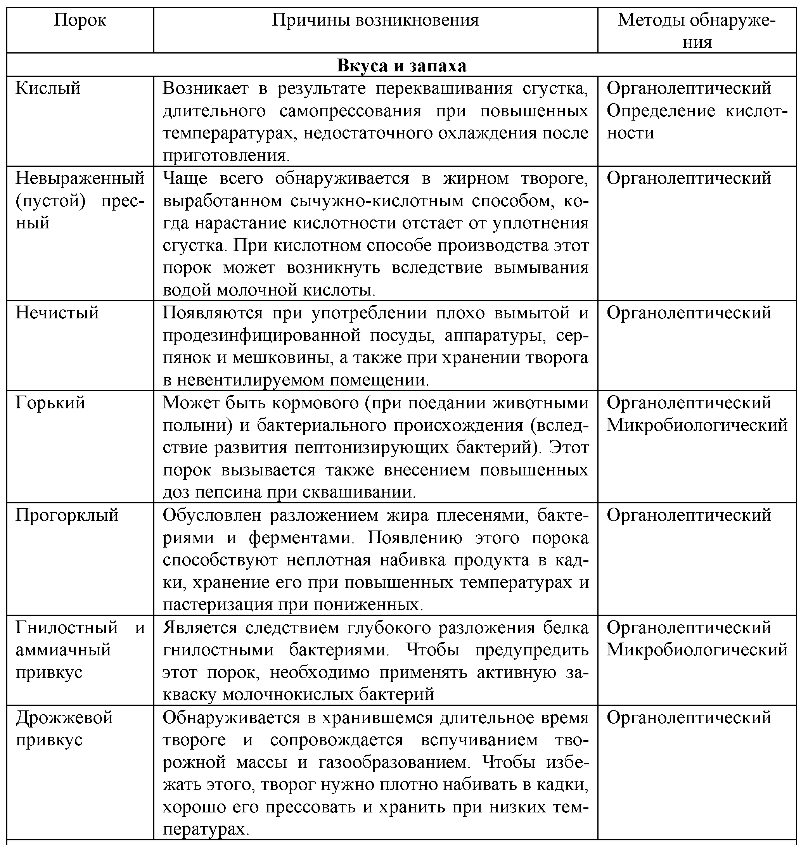
Срок реализации при температуре не выше 6°С с момента изготовления составляет не более 24 ч, для творожных тортов и вареников 15 сут при температуре хранения не выше -10°С.
Пороки творога
Пороки творога возникают при несоблюдении технологических режимов, санитарно-гигиенических условий производства и хранения. Основные пороки творога, причины их возникновения и методы обнаружения представлены в таблице

Slide 7
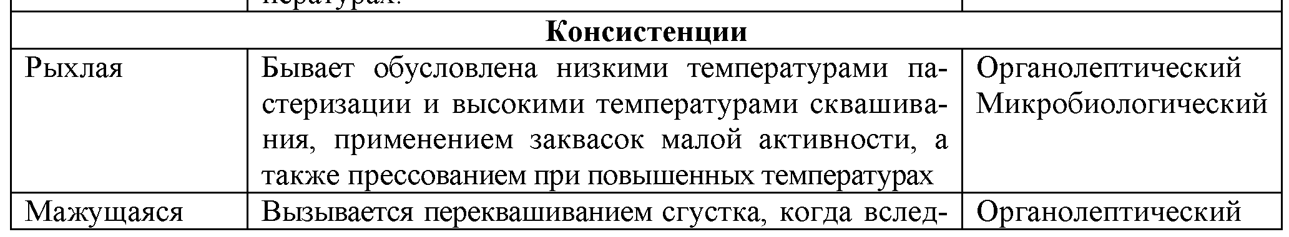
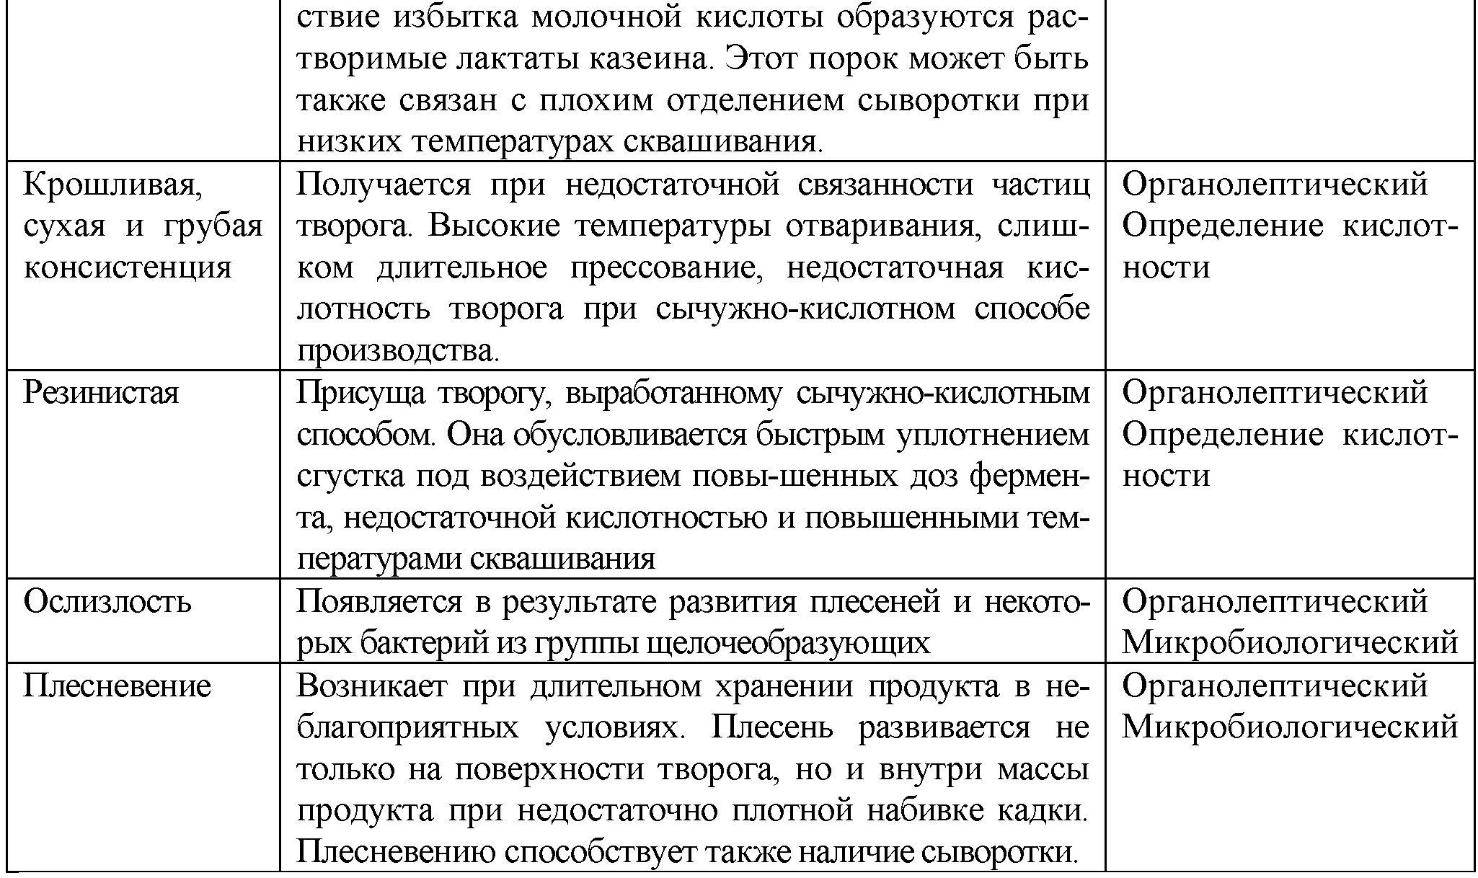

Slide 8
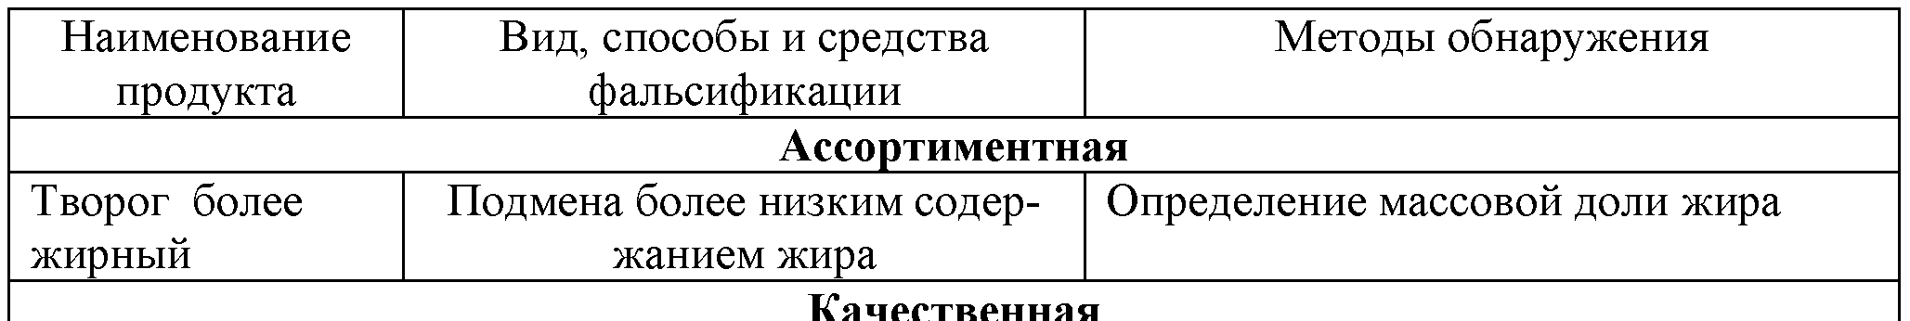
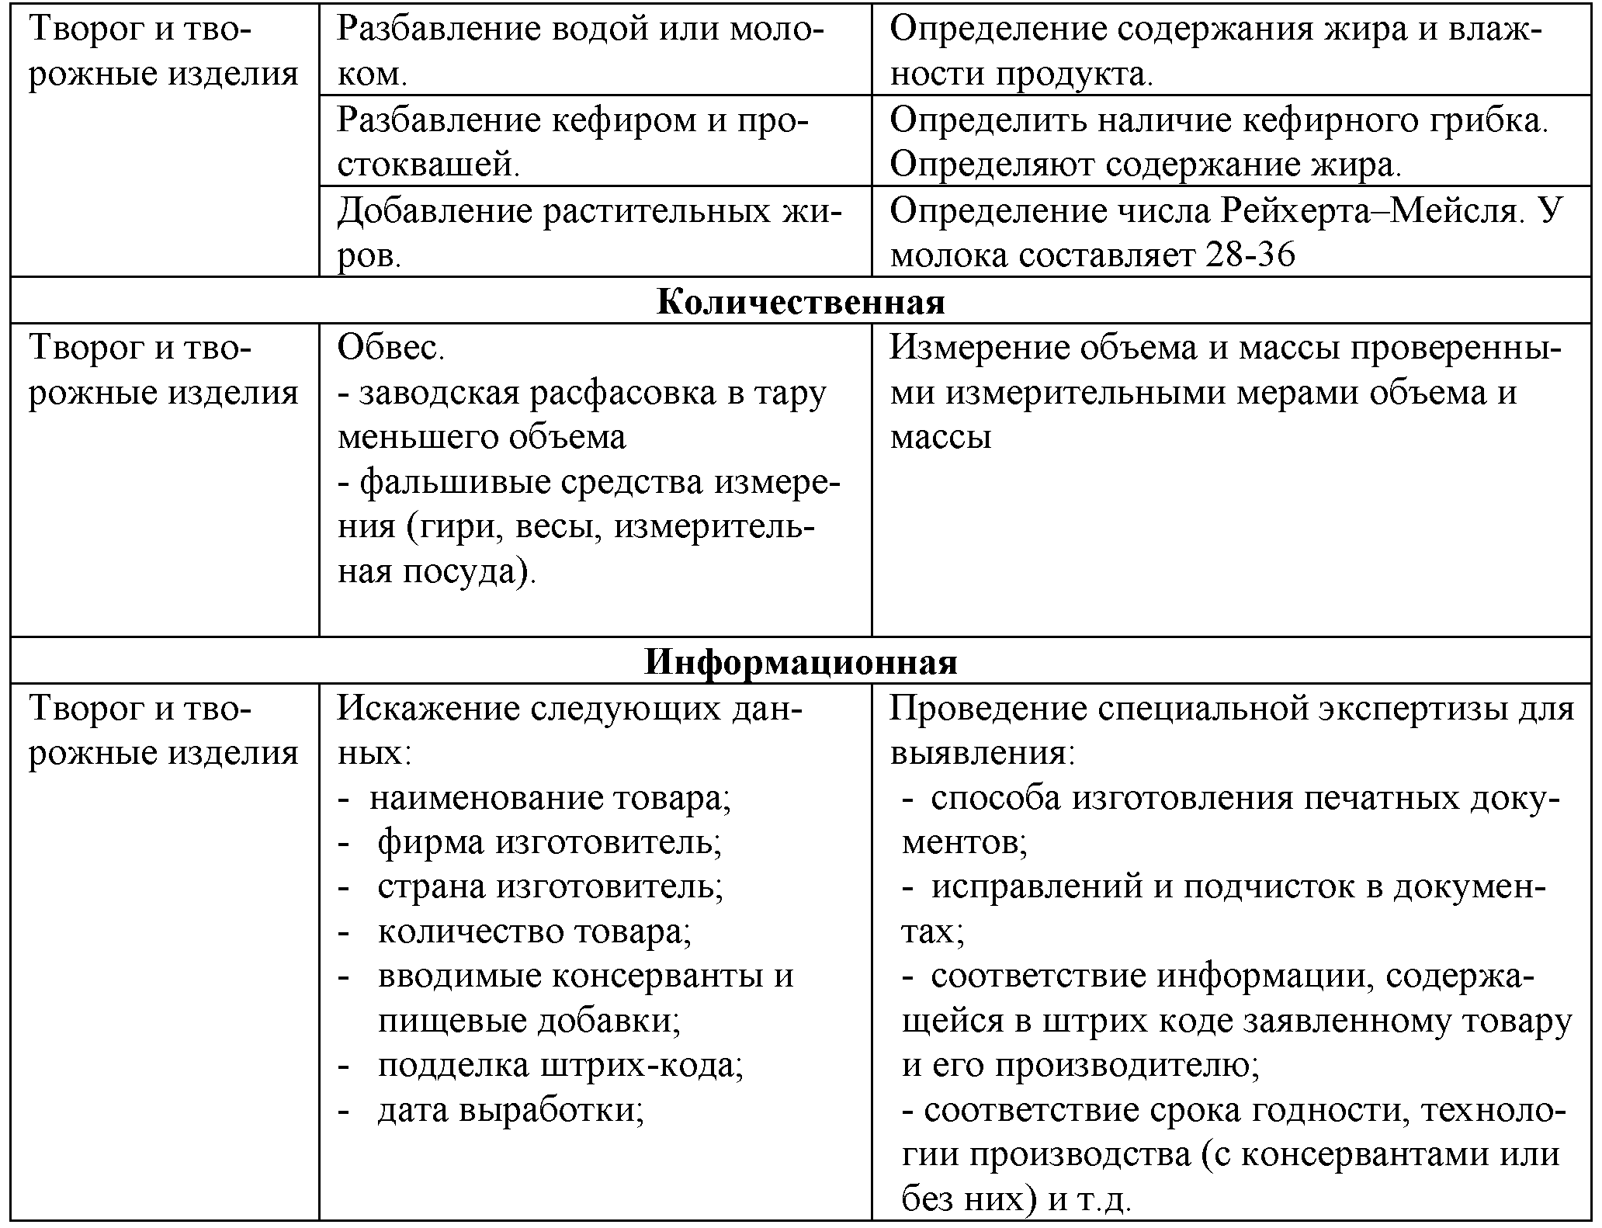
Фальсификация творога и творожных изделий
При товароведной экспертизе творога и творожных изделий устанавливается не только соответствие установленным требованиям продукции, но и выявляются различные виды фальсификации, поэтому знание способов и средств фальсификации и владение методами ее обнаружения является необходимо важными для специалистов-товароведов.
При фальсификации творога и творожных изделий используются практически все ее виды: стоимостная, ассортиментная, качественная, количественная и информационная. Способы и методы обнаружения этих видов фальсификации творога и творожных изделий изложены в таблице.
Экспертиза качества творога
Экспертиза потребительских свойств творога и творожных изделий определяет соответствие товарных качеств действующим стандартам на отдельные виды продукции.

Slide 9
Методы товарной экспертизы позволяют оценить изменение качества, связанные с технологией производства, использованием сырья, упаковкой, условиями и сроками хранения, транспортированием и реализацией.
При экспертизе качества творога и творожных изделий используются ор- ганолептические, физико-химические и микробиологические методы.
Для контроля качества от каждой партии товара отбирается выборка в соответствии с требованиями ГОСТ 3622, ГОСТ 26809 «Отбор проб и подготовка их к анализу» для конкретного продукта. Затем составляется объединенная проба, которую исследуют. Определяют следующие показатели:
органолептические - внешний вид и консистенция, цвет, вкус и запах, внешний вид и маркировку потребительской упаковки;
физико-химические - массовую долю жира, белка, влаги, кислотность, температуру;
микробиологические - наличие молочнокислых бактерий, плесеней, бактерий группы кишечной палочки, патогенные микроорганизмы, в т.ч. сальмонеллы, золотистый стафилококк, дрожжи.
При получении неудовлетворительных результатов хотя бы по одному показателю, проводят повторный анализ удвоенного объема выборки из той же партии товаров. Результаты повторных исследований являются окончательными и распространяются на всю партию.

